Slide 1

抽象类&接口与多态 Abstract Class & Interface and Polymorphism

Slide 2
本次授课内容
抽象类
接口
多态

Slide 3

抽象类

Slide 4
抽象类定义
抽象方法：只声明而未定义方法体的方法称为抽象方法，抽象方法必须使用abstract关键字声明。
包含抽象方法的类就是抽象类，抽象类必须使用abstract关键字进行声明。
public abstract class Demo { // 抽象类 public void print() { System.out.println("Hello World!!!"); } public abstract void fun(); // 抽象方法 }

Slide 5
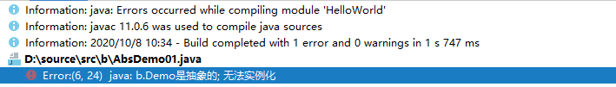
抽象类不能实例化
public class AbsDemo01{ public static void main(String args[]){ Demo demo = null; demo = new Demo(); demo.print(); } }

Slide 6
抽象类使用原则
抽象类不能直接实例化。
抽象类必须有子类，且子类则必须覆写抽象类中的全部抽象方法。
如果一个抽象类中没有任何一个抽象方法，依然是抽象类。

Slide 7
抽象类能使用final声明吗？
final声明的类不能被继承，而抽象类必须要有子类，final和abstract矛盾。
因此，不可能有final修饰抽象类

Slide 8
抽象类中能有构造方法吗？
抽象类也是类，当然也有构造方法。
由于抽象类本身不能实例化，其构造方法显然是为其子类准备的，即依然符合于子类对象的实例化过程的要求

Slide 9

接口

Slide 10
接口的定义
接口使用interface关键字声明。其定义格式示例如下所示：
面向对象设计中，用接口表达功能。
interface Demo{ // 接口 public static final String INFO = "hello"; public abstract void print(); public abstract void fun(); }

Slide 11
接口的使用原则
一个接口定义完成之后，实际上与抽象类的使用原则是一样的：
接口必须有子类（实际上叫做实现类），子类必须覆写接口中的全部抽象方法；
接口是不能直接进行对象的实例化操作。
一个子类可以同时继承（实现）多个接口，例如：
class 子类 implements 接口A,接口B,…{ //常量 //抽象方法 //只有以上两种成员 }

Slide 12
接口的使用示例
interface Demo { // 接口 public static final String INFO = "hello "; public abstract void print(); public abstract void fun(); }
public abstract class Flag { public abstract void info(); }

Slide 13
接口的使用示例
public class Temp extends Flag implements Demo { public void print() { System.out.println(INFO); } public void fun() { } public void info() { } }
一个子类要实现接口又要继承抽象类，则必须先继承抽象类之后再实现接口。
public class IntDemo02 { public static void main(String args[]) { Temp temp = new Temp(); temp.print(); } }

Slide 14
接口的简化
public interface Demo { // 接口 public static final String INFO = "hello world"; public abstract void print(); }
完全等价
interface Demo { // 接口 String INFO = "hello world"; void print(); }
两种定义接口的形式是完全一致。即：所有的修饰符在接口中不必明确写明。无论是否写明修饰符，接口中的方法都是public。

Slide 15
接口可以同时继承多个接口
一个接口可以同时通过extends（没错，是extends，jdk1.7以后的语法）关键字继承多个接口。
interface A { public void printA(); } interface B { public void printB(); } interface C extends A, B { public void printC(); }

Slide 16
接口可以同时继承多个接口
public class Demo implements C { public void printA() { // 实现A接口继承过来的方法 } public void printB() { // 实现B接口继承过来的方法 } public void printC() { // 实现C接口本身的方法 } }

Slide 17
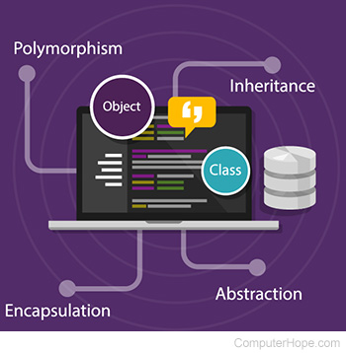
多态

Slide 18
多态的概念
多态（Polymorphism）按字面意思就是“多种状态”。在面向对象语言中，接口的多种不同的实现方式即为多态。
引用Charlie Calverts对多态的描述——多态性是允许将父类对象设置成为一个或更多该类的子类对象相等的技术，赋值之后，父类对象就可以根据当前赋值给它的子类对象的特性以不同的方式运作
简单的说，就是：允许将子类类型的指针赋值给父类类型的指针。

Slide 19
多态的定义
多态的格式：
父类类型：指子类对象继承的父类类型，或者实现的父接口类型。
当使用多态方式调用方法时，首先检查父类中是否有该方法，如果没有，则编译错误；如果有，执行的是子类重后的方法。
父类类型 变量名 = new 子类对象； 变量名.方法名();
Fu f = new Zi(); f.method();

Slide 20
多态的好处
实际开发的过程中，父类类型作为方法形式参数，传递子类对象给方法，进行方法的调用，更能体现出多态的扩展性与便利。

Slide 21
多态示例
public class A { public void print() { System.out.println("A --> public void print(){}"); } public void fun() { print(); } }
public class B extends A { public void print() { System.out.println("B --> public void print(){}"); } }

Slide 22
多态示例
public class PolDemo01 { public static void main(String args[]) { A a = new B(); // 子类对象变为父类对象 a.print(); } }
运行结果： B --> public void print(){}

Slide 23
多态使用需要注意的问题
public class A { public void print() { System.out.println("A --> public void print(){}"); } public void fun() { print(); } }
public class B extends A { public void print() { System.out.println("B --> public void print(){}"); } public void printB() {//子类B新增一个方法 System.out.println("Hello B"); } }

Slide 24
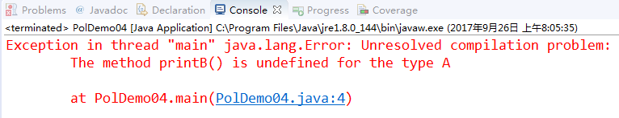
多态使用需要注意的问题
public class PolDemo04 { public static void main(String args[]) { A a = new B(); // 父类对象实例化 a.printB() ; // 错误的 }

Slide 25
多态使用需要注意的问题
public class PolDemo04 { public static void main(String args[]) { A a = new B(); // 父类对象实例化 a.printB() ; // 错误的 }
尽管可以用超类声明对象，用子类实例化，完成向上转型，但类A中并没有定义printB()方法
此时Java按照A类中定义的方法查找，必然查不到printB()方法。

Slide 26
多态应用的设计原则
多态应用过程中，形成一个设计规则：所有的操作以父类所规定的方法为主，子类不要任意扩充自身。
讲义13.6 练习

Slide 27
本章小结
抽象方法：只声明而未定义方法体的方法称为抽象方法，包含抽象方法的类就是抽象类。
抽象方法和抽象类必须使用abstract关键字进行声明。抽象类不能直接实例化，抽象方法必须在抽象类的子类中实现。
抽象类也是类，也有构造方法。其子类实例化过程与普通的继承结构一致。
抽象类不能使用final声明。
接口可以看成是抽象类的退化，用以表达功能。
一个类要实现接口又要继承抽象类，则必须先继承抽象类之后再实现接口。
多态是指：是指同一行为，具有多个不同表现形式。

